Slide 1

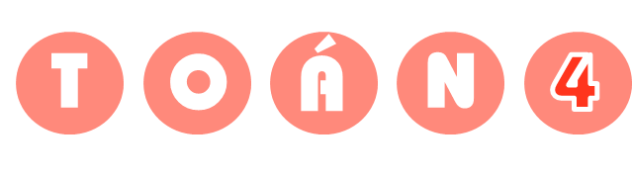


Slide 2


- Thực hiện được phép nhân, phép chia phân số.
- Tính được giá trị của biểu thức có và không có dấu ngoặc liên quan đến phép cộng, phép trừ, phép nhân, phép chia phân số.
- Tính được giá trị của biểu thức bằng cách thuận tiện liên quan đến phép cộng, phép nhân phân số.
- Giải được bài toán thực tế liên quan đến phép nhân phân số.
- Phát triển năng lực tính toán, năng lực tư duy và lập luận toán học.
- Vận dụng bài học vào thực tiễn.

Slide 3



Slide 4


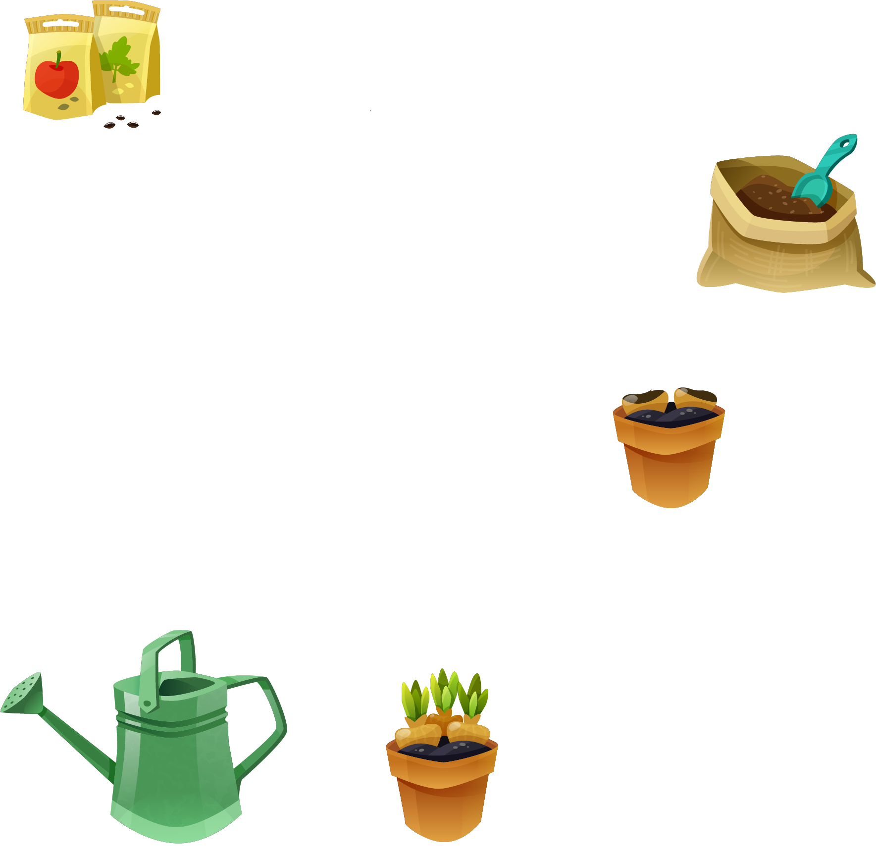

Hãy cùng giúp Na chuẩn bị các vật liệu và dụng cụ cần thiết để trồng cây nhé!

Slide 5











*
$$\frac{1}{5}+ 3= ….$$
$$\frac{16}{5}$$
$$\frac{4}{5}$$
$$\frac{1}{8}$$
$$\frac{16}{15}$$

Slide 6




*
$$\frac{8}{5}−1= ….$$
$$\frac{4}{5}$$
$$\frac{3}{5}$$
$$\frac{7}{5}$$
2

Slide 7
*
Muốn thực hiện phép chia hai phân số ta làm như thế nào?

Slide 8
*
Muốn nhân hai phân số ta làm như thế nào?

Slide 9

TRỒNG CÂY CÙNG NA
TRỒNG CÂY CÙNG NA
TRỒNG CÂY CÙNG NA

Slide 10


Slide 11
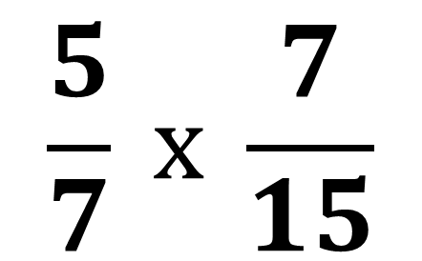
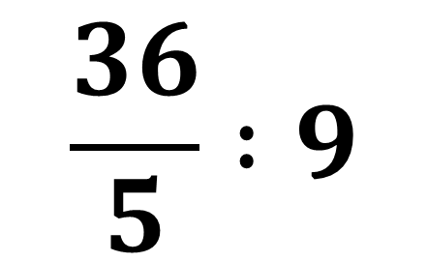
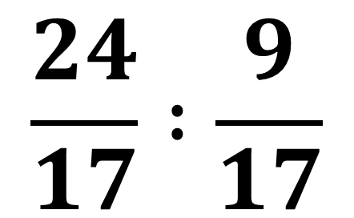
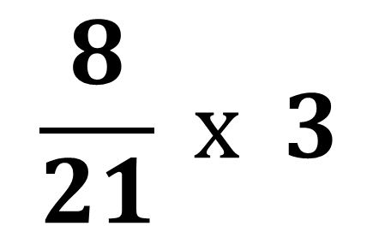
Bài 1: Tính
$$\frac{5}{7} x \frac{7}{15}$$
$$\frac{8}{21} x 3$$
a)
b)
$$\frac{24}{17} :\frac{9}{17}$$
$$\frac{36}{5} :9$$
c)
d)

Slide 12
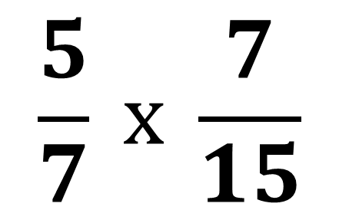
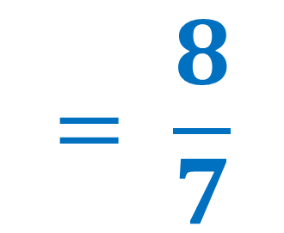
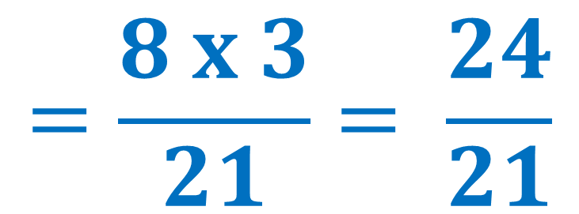
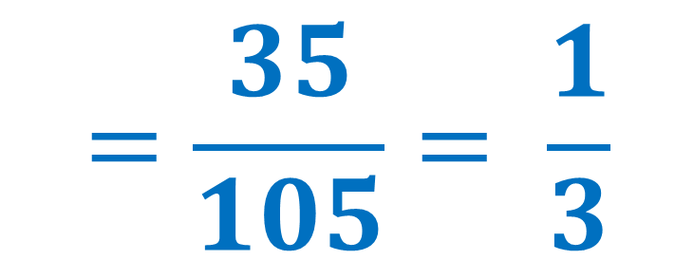
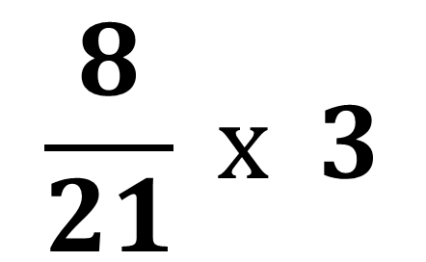
Bài 1: Tính
$$\frac{5}{7} x \frac{7}{15}$$
$$=\frac{35}{105}= \frac{1}{3}$$
a)
$$\frac{8}{21} x 3$$
$$=\frac{8 x 3}{21}= \frac{24}{21}$$
$$= \frac{8}{7}$$
b)

Slide 13
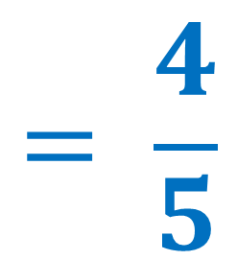
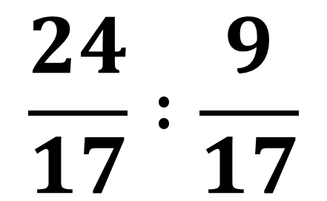
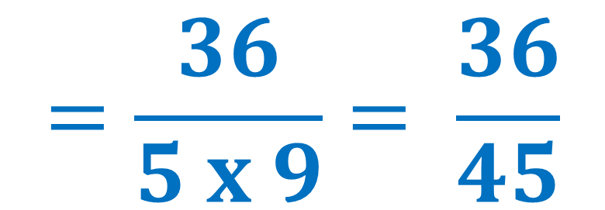
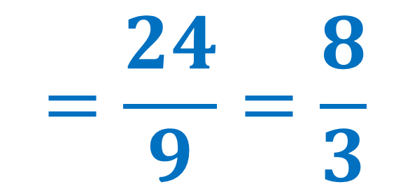
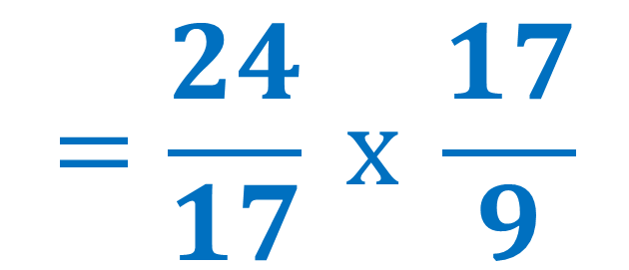
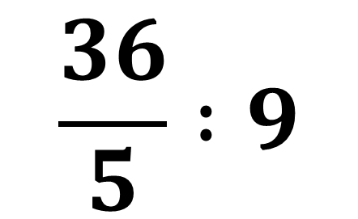
Bài 1: Tính
$$\frac{24}{17} :\frac{9}{17}$$
$$=\frac{24}{17} x \frac{17}{9}$$
$$=\frac{24}{9}=\frac{8}{3}$$
c)
$$\frac{36}{5} :9$$
$$=\frac{36}{5 x 9}= \frac{36}{45}$$
$$= \frac{4}{5}$$
d)

Slide 14


Bài 2: Rút gọn rồi tính giá trị của biểu thức.
$$\frac{25}{60}+6 x \frac{1}{8}$$
a)
$$\frac{15}{9}x 6 :\frac{30}{9}$$
b)

Slide 15
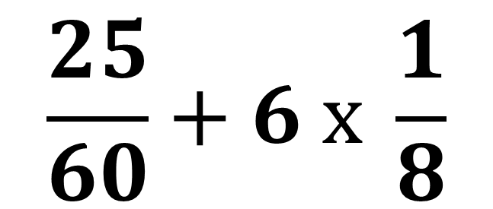
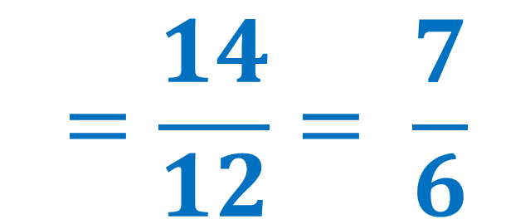
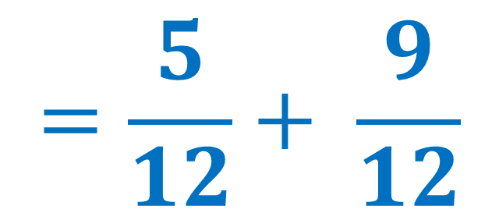
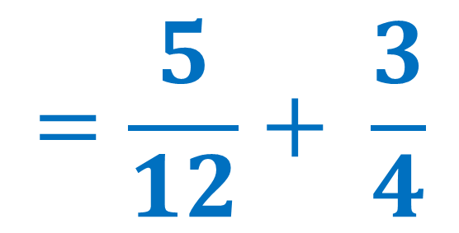
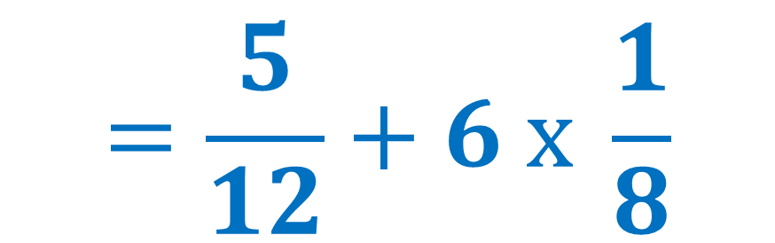
Bài 2: Rút gọn rồi tính giá trị của biểu thức.
$$\frac{25}{60}+6 x \frac{1}{8}$$
$$=\frac{5}{12}+6 x \frac{1}{8}$$
a)
$$=\frac{5}{12}+ \frac{3}{4}$$
$$=\frac{5}{12}+ \frac{9}{12}$$
$$=\frac{14}{12}= \frac{7}{6}$$

Slide 16

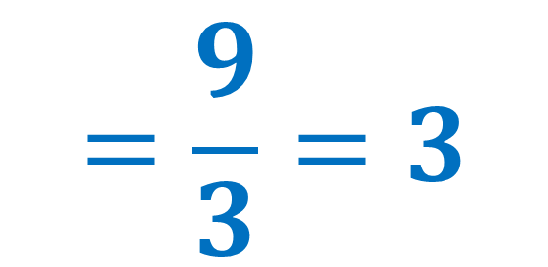

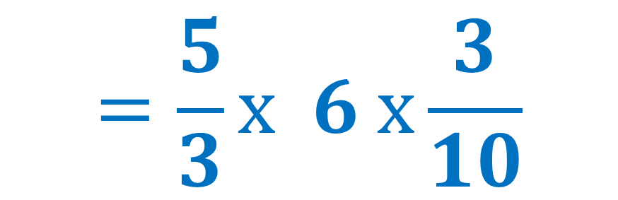
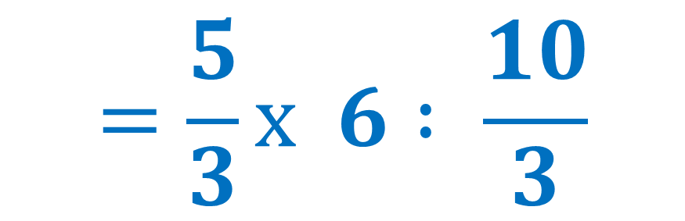
Bài 2: Rút gọn rồi tính giá trị của biểu thức.
$$\frac{15}{9}x 6 :\frac{30}{9}$$
$$=\frac{5}{3}x 6 : \frac{10}{3}$$
b)
$$=\frac{5}{3}x 6 x\frac{3}{10}$$
$$=\frac{5}{3} x \frac{9}{5}$$
$$=\frac{9}{3}=3$$

Slide 17
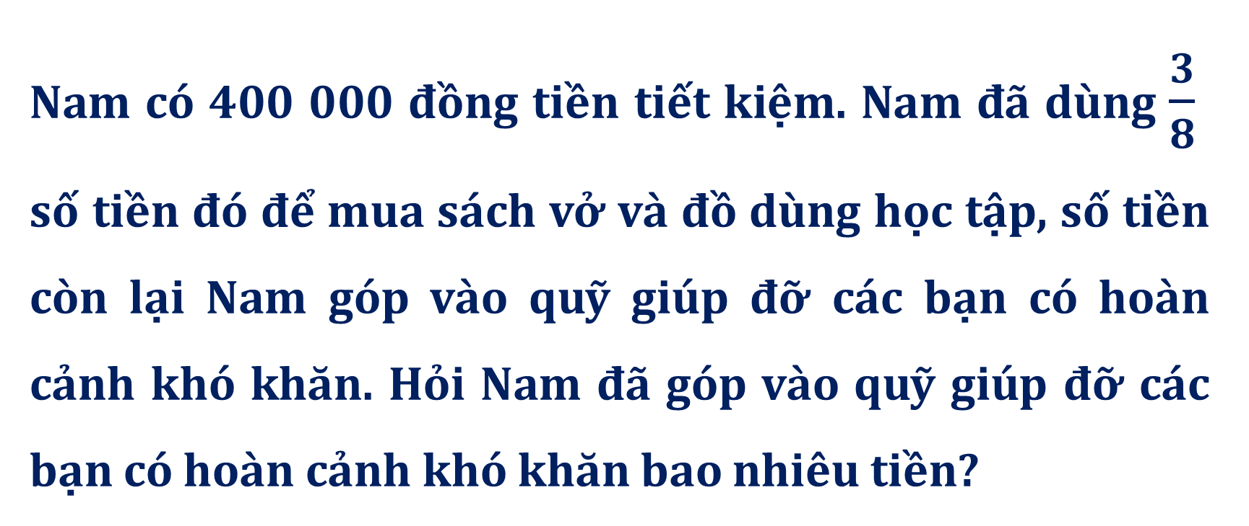
Bài 3
Nam có 400 000 đồng tiền tiết kiệm. Nam đã dùng $\frac{3}{8}$ số tiền đó để mua sách vở và đồ dùng học tập, số tiền còn lại Nam góp vào quỹ giúp đỡ các bạn có hoàn cảnh khó khăn. Hỏi Nam đã góp vào quỹ giúp đỡ các bạn có hoàn cảnh khó khăn bao nhiêu tiền?

Slide 18
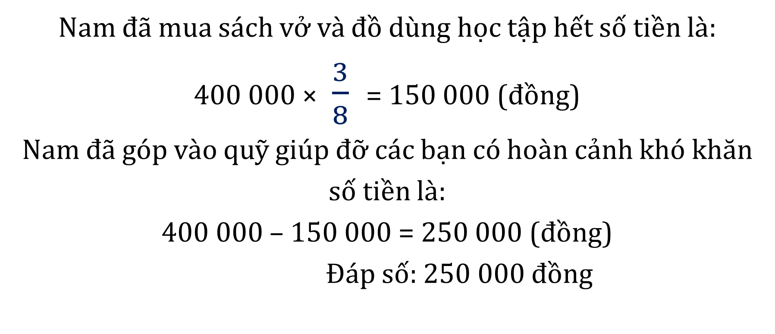
Bài giải
Nam đã mua sách vở và đồ dùng học tập hết số tiền là:
400 000 × $\frac{3}{8}$ = 150 000 (đồng)
Nam đã góp vào quỹ giúp đỡ các bạn có hoàn cảnh khó khăn số tiền là:
400 000 – 150 000 = 250 000 (đồng)
Đáp số: 250 000 đồng

Slide 19
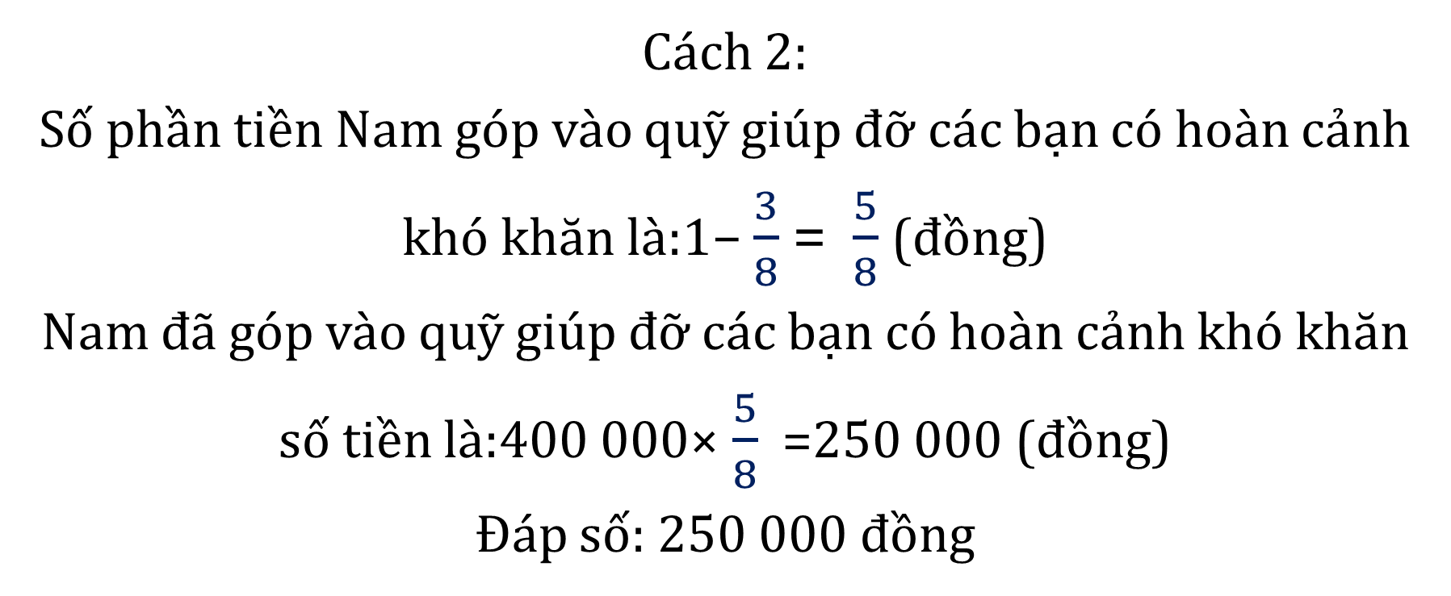
Bài giải
Cách 2:
Số phần tiền Nam góp vào quỹ giúp đỡ các bạn có hoàn cảnh khó khăn là:1− $\frac{3}{8}$ = $\frac{5}{8}$(đồng)
Nam đã góp vào quỹ giúp đỡ các bạn có hoàn cảnh khó khăn số tiền là:400 000× $\frac{5}{8}$ =250 000 (đồng)
Đáp số: 250 000 đồng

Slide 20
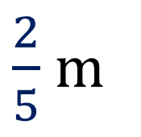
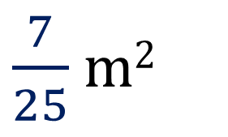
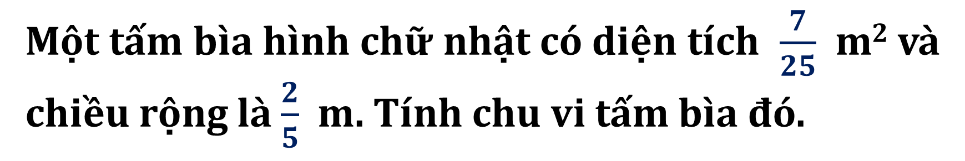
Bài 4
Một tấm bìa hình chữ nhật có diện tích $\frac{7}{25}$ m² và chiều rộng là $\frac{2}{5}$ m. Tính chu vi tấm bìa đó.
$\frac{7}{25}$ m²
$\frac{2}{5}$ m

Slide 21
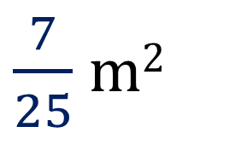
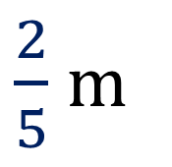
Phương pháp giải
- Chiều dài = diện tích : chiều rộng
- Chu vi = (chiều dài + chiều rộng) x 2
$\frac{7}{25}$ m²
$\frac{2}{5}$ m

Slide 22
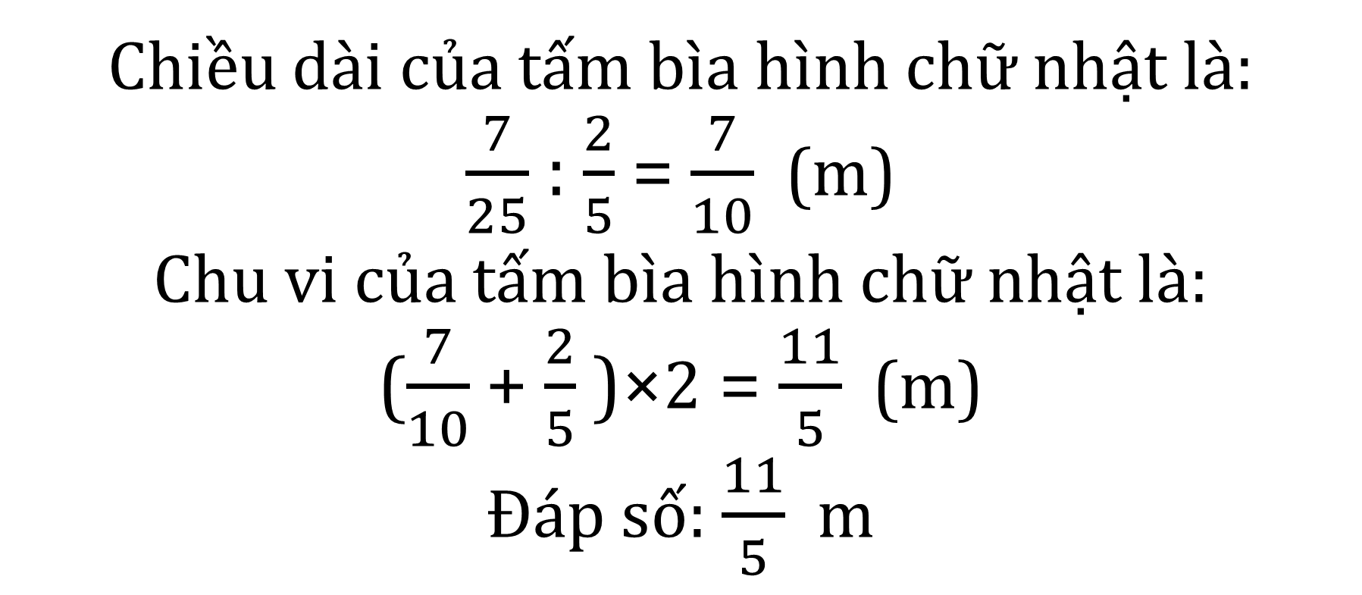
Bài giải
Chiều dài của tấm bìa hình chữ nhật là:
$\frac{7}{25}$: $\frac{2}{5}$ = $\frac{7}{10}$ (m)
Chu vi của tấm bìa hình chữ nhật là:
($\frac{7}{10}$ + $\frac{2}{5}$ )×2 = $\frac{11}{5}$ (m)
Đáp số: $\frac{11}{5}$ m

Slide 23


Bài 5: Tính bằng cách thuận tiện.
$$\frac{3}{5} x \frac{7}{11}x \frac{5}{3}x 11$$
a)
$$\frac{3}{8} x \frac{2}{7}+\frac{5}{7} x \frac{3}{8}$$
b)

Slide 24
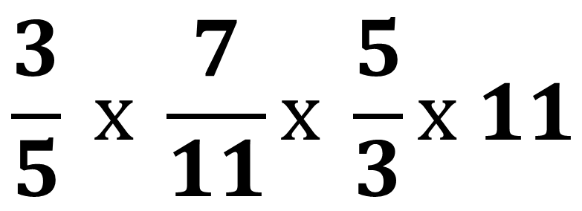
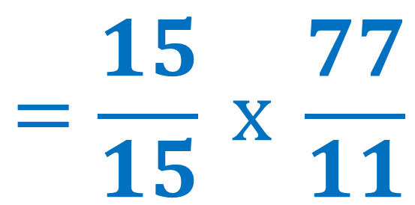
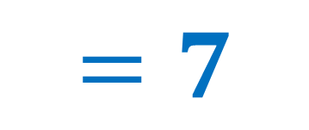
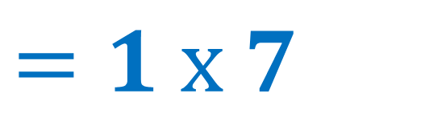
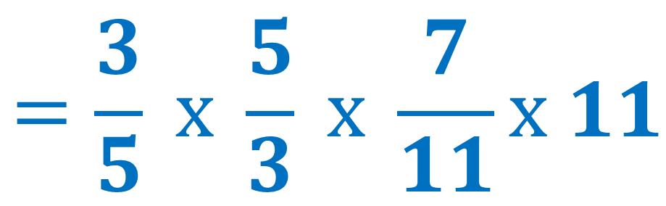
Bài 5: Tính bằng cách thuận tiện.
$$\frac{3}{5} x \frac{7}{11}x \frac{5}{3}x 11$$
$$=\frac{3}{5} x \frac{5}{3} x \frac{7}{11}x 11$$
a)
$$=\frac{15}{15} x \frac{77}{11}$$
$$=1 x 7$$
$$=7$$

Slide 25
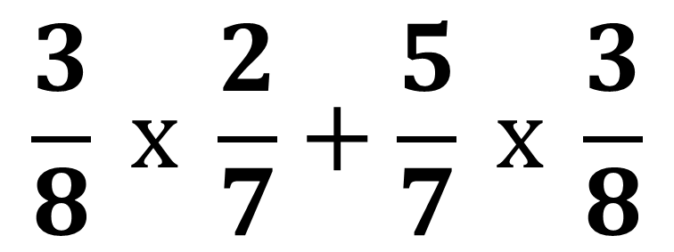
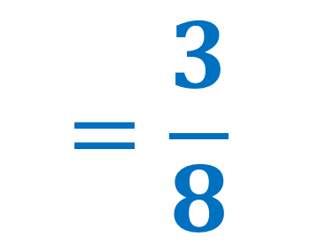
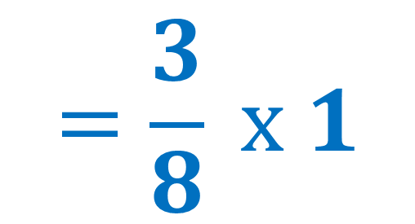

Bài 5: Tính bằng cách thuận tiện.
$$\frac{3}{8} x \frac{2}{7}+\frac{5}{7} x \frac{3}{8}$$
$$=\frac{3}{8} x \frac{2}{7}+\frac{5}{7}$$
b)
$$=\frac{3}{8} x 1$$
$$=\frac{3}{8}$$

Slide 26


Slide 27




Thực hiện các phép tính sau :
$$\frac{3}{7}+\frac{7}{21}$$
$$\frac{20}{18}−\frac{1}{9}$$
$$\frac{4}{7} x \frac{7}{5}$$
$$\frac{3}{4} :\frac{5}{8}$$

Slide 28




学会与父母沟通
学会与父母沟通

Slide 29


